Slide 1
POO/OOP
Programación Orientado a Objetos
Object-Oriented Programming

Slide 2
Vocabulario
Clase, objeto
Ejemplar de clase, instancia de clase, ejemplarizar una clase, instanciar una clase
Modularización
Encapsulamiento / encapsulación
Herencia
Abstracción
Polimorfismo
Notes:
Página 492 (visibilidad public, private, protected)

Slide 3
Herencia/Jerarquía
nombre
A la hora de establecer una Jerarquía de clases es necesario saber cuál de éstas va a ser la más especializada.
Persona
Empleado
Jefe
Alumno
Generalización
La clase más especializada siempre es la clase que se encuentra en el nivel más bajo de la herencia puesto que además de sus campos y métodos, heredará las funcionalidades y propiedades de las clases superiores
dimeInfo()
¿Qué atributos y métodos son heredables?
Por ejemplo todas las personas tendrán un nombre.
Pero no todas las personas tienen una beca
dimeInfo()
beca
Los atributos y métodos pueden ser coincidentes pero no siempre tienen el mismo significado.
Por ejemplo si tenemos un método que una descripción de una persona, ¿ tiene que ser la misma información en un empleado que la de un alumno?
Especialización
Notes:
Crear la clase Persona. Añadir el método abstracto dameDescripcion()

Slide 4
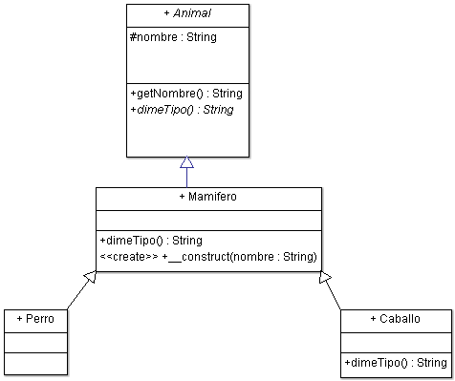
Abstracción Ejemplo

Slide 5
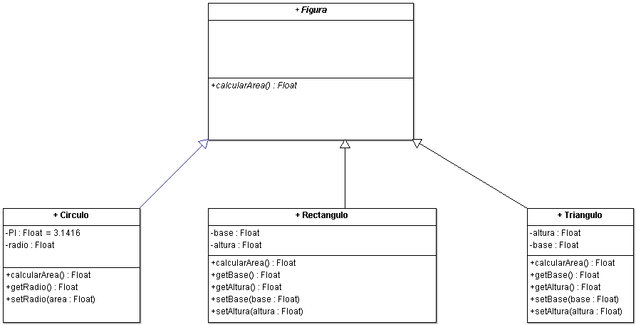
Abstracción. Ejercicio
Notes:
Aplicar una clase abstracta sobre coche->furgoneta
Resolver el siguiente esquema Clase

